Slide 1
演算法
HW11-A
通訊四 107503002童茗暄
107503503向佳嫻
107503506簡雅茹

Slide 2
題目
一個背包容量為 10，現在有5個物品， 重量分別為4、3、6、2、5，價格分別為10、9、 12、4、8，求背包能夠裝入零碎(fractional)物品的最大價值為何?

Slide 3
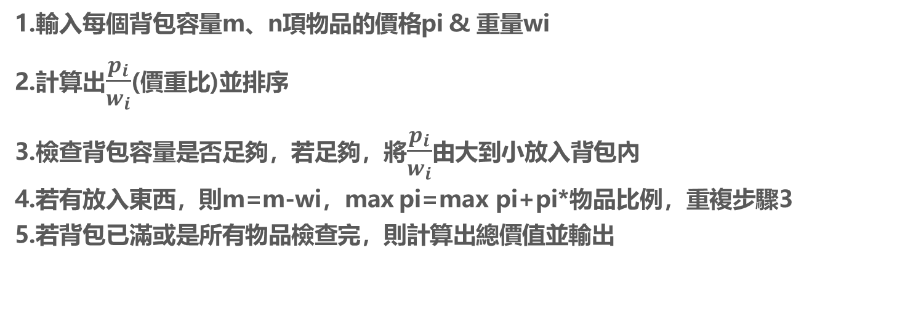
流程說明
1.輸入每個背包容量m、n項物品的價格pi & 重量wi
2.計算出$\frac{p_{i}}{w_{i}}$(價重比)並排序
3.檢查背包容量是否足夠，若足夠，將$\frac{p_{i}}{w_{i}}$由大到小放入背包內
4.若有放入東西，則m=m-wi，max pi=max pi+pi*物品比例，重複步驟3
5.若背包已滿或是所有物品檢查完，則計算出總價值並輸出

Slide 4
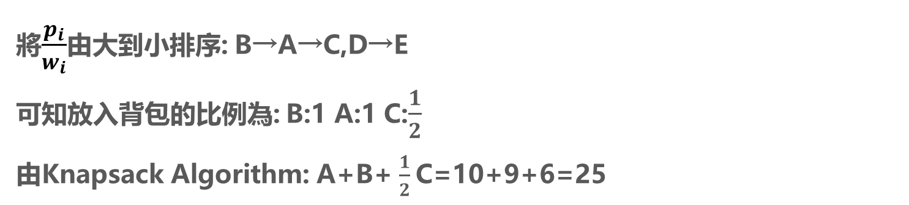
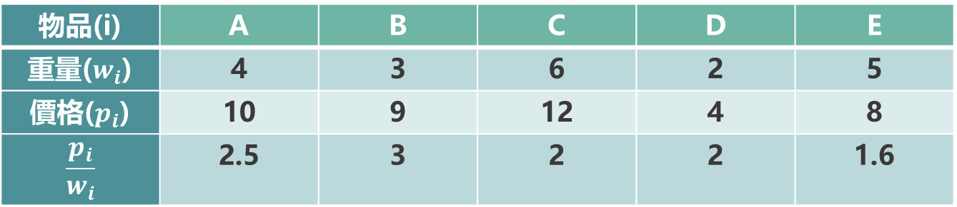
計算過程
物品(i) | A | B | C | D | E
重量($w_{i}$) | 4 | 3 | 6 | 2 | 5
價格($p_{i}$) | 10 | 9 | 12 | 4 | 8
$$\frac{p_{i}}{w_{i}}$$ | 2.5 | 3 | 2 | 2 | 1.6
將$\frac{p_{i}}{w_{i}}$由大到小排序: B→A→C,D→E
可知放入背包的比例為: B:1 A:1 C:$\frac{1}{2}$
由Knapsack Algorithm: A+B+ $\frac{1}{2}$C=10+9+6=25

